Slide 1
İLERİ ATÖLYE · 09:30 – 10:00
Gerçek Kod Tabanında Yapay Zekâ
İleri atölye — bu kez sıfırdan değil, yaşayan bir oyunun içinde
Panteon Games için hazırlanmıştır — Codeo · İleri Atölye
Codeo · Panteon Games — İleri Atölye: Açılış

Slide 2
NEREDEN GELDİK
İlk atölyenin 90 günü: metriklere birlikte bakalım
T1
T2
T3
%
Geliştirme süresi
Görsel üretim süresi
Hata çözüm süresi
Onay ret oranı
İlk atölyede kaydedilen başlangıca göre değişim
Talepten onaylı varlığa
Kayıttan doğrulanmış düzeltmeye
İlk seferde onay alamama
Değerler oturum başında ekip sorumlularının getirdiği tablodan doldurulur — bu slayt canlı tartışma içindir.
Codeo · Panteon Games — İleri Atölye: Açılış

Slide 3



BUGÜNÜN FARKI
Coin Rush'ı sıfırdan yazdınız. Bugün, sizin yazmadığınız 4.800 satırın içinde çalışacaksınız.
Keşif
Müdahale
Kanıt
Ajana yabancı bir kod tabanını haritalatmak — ve iddialarını doğrulamak.
Başkasının sistemini bozmadan genişletmek: veri, özellik, içerik.
Kural değişmedi: kök neden kanıtlanmadan düzeltme yok, kanıtsız iş bitmez.
Codeo · Panteon Games — İleri Atölye: Açılış

Slide 4
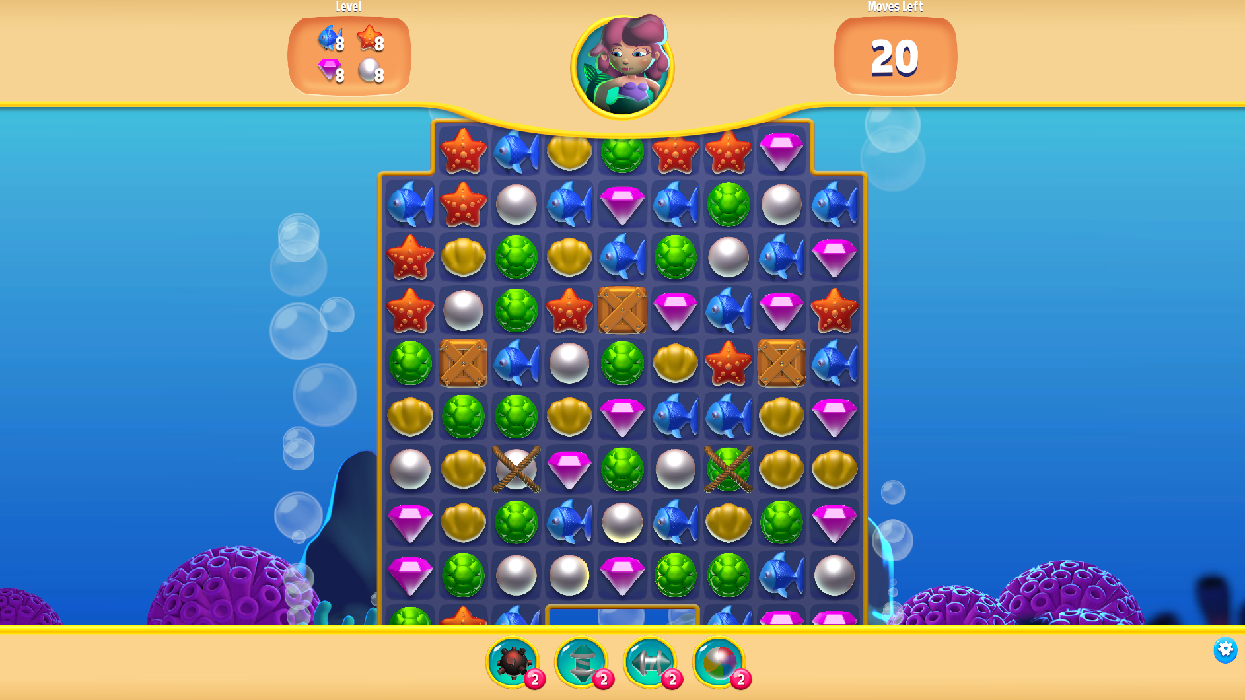
BUGÜNÜN OYUNU
Gem Hunter Match — Unity'nin resmî match-3 örneği
Gerçek üretim kalitesinde bir dilim: board mantığı, booster'lar, mağaza, 3 seviye, 2D ışık ve VFX vitrini.
~4.800 satır C#, 34 script — kavranabilir ama gerçek. Panteon'un günlük işine en yakın ölçek.
Asset Store'dan hesabınıza lisanslı; kaynak kaydı ve provenance ilk atölyedeki gibi tam.
Mühendislik izi oyunu genişletip hata avlayacak; sanat izi aynı oyunu stüdyo stiliyle yeniden giydirecek.
Atölye projesinde, CLI'dan bağlı editörde koşarken
Codeo · Panteon Games — İleri Atölye: Açılış

Slide 5
GÜNÜN PROGRAMI
İleri atölye — tek gün
Saat | Oturum | Kim
09:30 – 10:00 | Açılış: 90 gün değerlendirmesi + Gem Hunter tanışma | Tüm ekipler
10:00 – 10:45 | Yabancı kod tabanında ajan: teknikler + git checkpoint'leri | Tüm ekipler
11:00 – 12:30 | Canlı demo: BUG-312 — keşiften kanıtlı düzeltmeye | Tüm ekipler
13:30 – 16:45 | İz A: Gem Hunter mühendislik laboratuvarı (9 alıştırma) | Mühendislik + DevOps
13:30 – 16:45 | İz B: Gem Hunter'ı stüdyo stiliyle yeniden giydirme | Sanat + Teknik Sanat
16:45 – 17:30 | Kapanış: birleşik oyun, metrikler, sonraki adımlar | Tüm ekipler
Codeo · Panteon Games — İleri Atölye: Açılış

